Slide 1
엔트리 로그 분석
2016-2-22
심 동 진
Notes:
간단하게 Hypergraph로 데이터를 표현하여 의미있는 관계를 나타내는 아이템셋을 구하는 것, ICDM 2011년도에 발표 / 인용 횟수는 19회
/선택이유는….

Slide 2
목차
목표
한계
현재 상황
가정
패턴
데이터 형태
진행
추후 계획
패턴 정의
분석 방법

Slide 3
목표
블록 프로그래밍 로그 분석
학생이 컴퓨팅 사고능력을 적절히 사용하고 있는가
강의가 어떠한 컴퓨팅 사고능력을 측정하는가
학생들이 어떤 강의를 어려워하는가
컴퓨팅 사고능력 측정 방법

Slide 4
한계
강의를 성공적으로 마쳤는지 아닌지에 대한 정보 없음
강의 당 정답 코드 없음
설령 있더라도 사용자의 코드와 정답 코드의 유사도를 명확하게 정의하기 어려움
블록의 특성을 알아내기가 간단하지 않음
Parsing 복잡도
블록이 분기인지 반복인지
실제 코드 내용
Jr_if_speed, jr_if_construction, jr_repeat_until_dest
Jr_west, jr_east,…
블록 간의 관계
Notes:
http://json.parser.online.fr/

Slide 5
현재 상황 - 가정
시간 정보 고려 x
무의미해보임
블록의 의미 고려 x
블록 종류가 많음
parsing의 복잡도 상승
블록의 순서 고려 x

Slide 6
현재 상황 – 목표 패턴
사용자 별 행동 패턴
Action distribution
User | Run | Insert | Add | Separate | move
User A | 0.1 | 0.3 | 0.2 | 0.01 | 0.39
User B | 0.97 | 0.3 | 0 | 0 | 0
… | .. | .. | … | .. | ..
User Z | 0 | 0.5 | 0.5 | 0 | 0
어떤 사용자가 좋은 패턴을 가지는가

Slide 7
현재 상황 – 목표 패턴
강의 별 행동 패턴
Action distribution
Lecture | Run | Insert | Add | Separate | move
2-1 | 0.14 | 0.2 | 0.29 | 0.01 | 0.39
2-3 | 0.97 | 0.3 | 0 | 0 | 0
… | .. | .. | … | .. | ..
12-10 | 0.1 | 0.5 | 0.2 | 0.1 | 0.1
어떤 강의가 복잡도가 높은가 (어려운가)
어떤 강의가 사용자를 좌절 시키는가

Slide 8
현재 상황 – 목표 패턴
사용자 및 강의 패턴
Joint action distribution (user and lecture)
 | Lecture 2-1 | Lecture 2-2 | … | Lecture 12-10
User A | null | (0.2, 0.75, 0.05, 0) | .. | (0.8, 0.05, 0.15, 0.2)
User B | (0.4, 0.2, 0.3 0.4) | (0.1, 0.05, 0.05, 0.3) | .. | null
User C | (0.3, 0.2, 0.3 0.4) | null | .. | (0.8, 0.05, 0.15, 0.3)
User D | (0.9, 0.1, 0, 0) | (0.9, 0.05, 0.05, 0.4) | .. | (0.8, 0.05, 0.15, 0.4)
User E | (0.9, 0.1, 0, 0) | (0.9, 0.05, 0.05, 0) | .. | (0.8, 0.05, 0.15, 0)
사용자가 강의를 듣는다면 예상 액션 분포는

Slide 9
현재 상황 – 데이터 형태
사용자, 강의, action distribution
50개의 강의에서 액션을 발생시킨 사용자

Slide 10
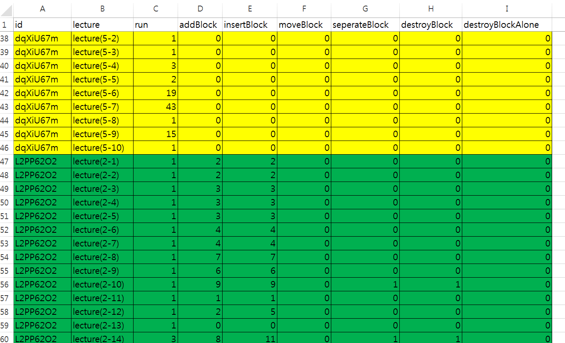
현재 상황 – 데이터 형태

Slide 11
현재 상황
Acquisition
Mongo DB query
Pre processing (Python)
Raw JSON → simple JSON
Only user id, lecture, action array
No timestamp, block name, values…
Simple JSON → csv file
Analysis (MatLab)
Get action distribution from csv file
visualization

Slide 12
현재 상황

Slide 13
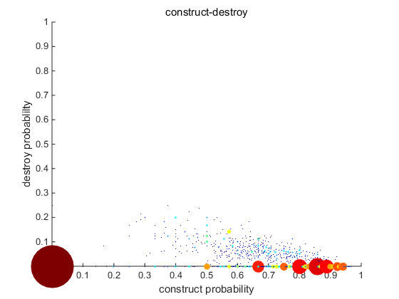
현재 상황
Construct block vs destroy block

Slide 14
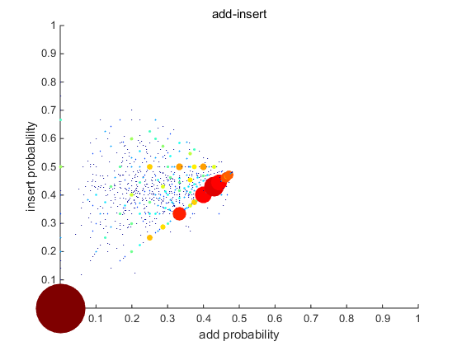
현재 상황
add prob vs insert prob

Slide 15
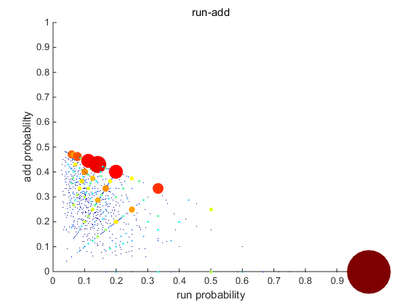
현재 상황
Run prob vs add prob

Slide 16
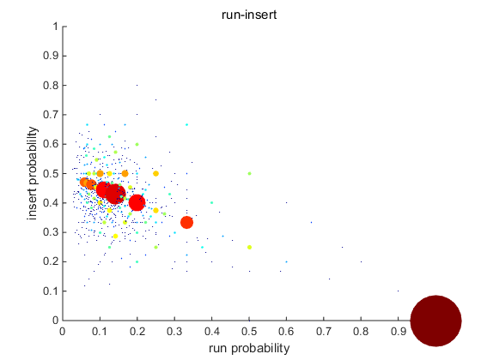
현재 상황
Run prob vs insert prob

Slide 17
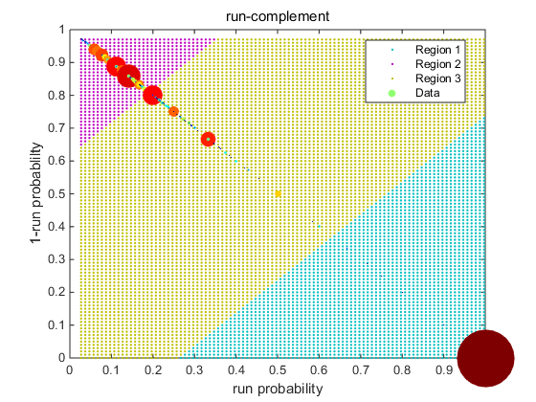
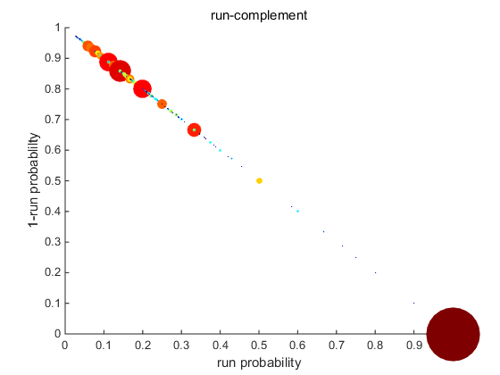
현재 상황
Run prob vs others prob

Slide 18
현재 상황
Run prob vs others prob (+ K-means)

Slide 19
추후 계획
Clustering on user?
Or lecture
 | Lecture 2-1 | Lecture 2-2 | … | Lecture 12-10
User A | (0.1, 0.2, 0.3 0.4) | (0.2, 0.75, 0.05, 0) | .. | (0.8, 0.05, 0.15, 0.2)
User B | (0.4, 0.2, 0.3 0.4) | (0.1, 0.05, 0.05, 0.3) | .. | (0.8, 0.05, 0.15, 0.2)
User C | (0.3, 0.2, 0.3 0.4) | (0.3, 0.05, 0.05, 0.2) | .. | null
User D | (0.9, 0.1, 0, 0) | (0.9, 0.05, 0.05, 0.4) | .. | (0.8, 0.05, 0.15, 0.4)
User E | (0.9, 0.1, 0, 0) | null | .. | (0.8, 0.05, 0.15, 0)
… | … | … | … | …

Slide 20
추후 계획
패턴 정의
사용자 별 행동패턴 / 강의 별 행동패턴
컴퓨팅 사고관련 요소 고려
if, repeat
분석
N 차원 vector clustering 적용
Unsupervised learning
No label
Visualization

Slide 21
로그분석?
목표
패턴?
한계
코드가 정답인지 아닌지에 대한 정보x
강의당 정답 코드 x (있더라도 비교하기 힘듦)
현재 상황
가정
시간 상관 x, 블락의 의미 신경 x
데이터 형태
사람-stage-action_array (5K rows) (50번 강의를 들은애들)
Mongo DB query
Parsing (Python)
Analysis (MatLab)
추후 계획
사용자 별 행동패턴 / 강의 별 행동패턴
분석
N-dimensional vector clustering
Unsupervised learnin

